Slide 1
Broncoscopia na SIDA:
Estaria a BTB Indicada?
MARCELO GERVILLA GREGÓRIO

Slide 2
Biópsia transbrônquica em pacientes imunodeprimidos
84 exames de BF com BAL e TBB em 79 pac. com HIV
BF estabeleceu etiologia em 67 casos (79,7%)
Método | rendimento
BTT | 65 | 77%
BAL | 40 | 47%
P<0,003
Lavado contribui para aumentar o rendimento em apenas 2 casos

Slide 3
Pneumocystis carinii
Rendimento dos métodos
15 estudos
LBA | BTB | LBA E BTB
62 a 100% | 60 a 100% | 91 a 100%

Slide 4
Redução do número de exames após introdução da terapia anti-retrovirus
2139 pacientes da era pré HAART
X
936 pacientes da era pós HAART
FASE | EXAMES | %
Pré (2139) | 398 | 18,6
Pós (936) | 54 | 5,7
P<0,001

Slide 5
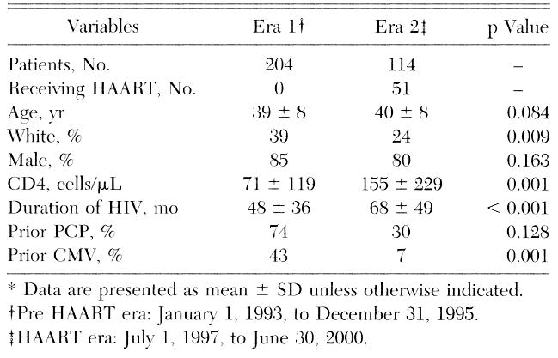
Perfil dos pacientes antes e após terapia anti-retroviral de alta atividade

Slide 6
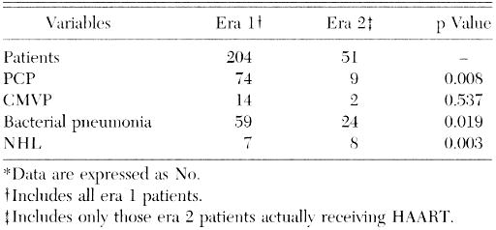
Incidência de PPC
36%
17%

Slide 7
Pneumocystis carinii
Efeito da profilaxia sobre o rendimento dos métodos
P< 0,05

Slide 8
Pneumocystis carinii
PCR-DNA
Estudo retrospectivo de 480 amostras de BAL
“congeladas” de pacientes imunodeprimidos com diagnóstico de PPC que analisou a correlação da positividade do PCR-DNA com imunofluorescência(IF) e coloração com prata (MSS).
IF | 35%
MSS | 29%

Slide 9


Pneumocystis carinii
Tratamento empírico
43% dos pacientes que preenchiam os critérios estabelecidos pelo CDC para diagnóstico presuntivo de PCP apresentavam outro diagnóstico.
Strongyloides

Slide 10
Tuberculose
Rendimento dos métodos
Baciloscopia é o melhor método com rendimento de 50 a 60%
Escarro induzido e BAL em paciente com baciloscopia negativa tem rendimento de 19% e 12% e as culturas 77 e 73%
Barnes PF- N Engl J Med 324:1644-1650, 1991
BTB aumenta em 39% o rendimento da broncoscopia e a cultura da biópsia é a única fonte positiva em 16% dos casos
Salzman SH - Chest - 01-JUL-1992; 102(1): 143-6

Slide 11
Tuberculose
PCR-DNA
2 exames de PCR-DNA em escarro e 1 teste em LBA tem valor preditivo negativo de 100%

Slide 12
Mycobacterium-avium complex (MAC)
Rendimento dos métodos
Ocorrência de 5,5% dos pacientes com SIDA
Usualmente em pacientes com:
    CD4 < 100cels/µl
    febre, hepatoesplenomegalia e perda ponderal
Hemocultura + em doença disseminada
Positividade no BAL não confirma infecção
Biópsia transbrônquica é necessária para demonstrar invasão tecidual ou granuloma

Slide 13
VIRUS
Rendimento dos métodos
O isolamento de CMV ou HSV no LAB não confirma o diagnóstico de infecção por estes agentes
A confirmação depende de:
  Demonstração do efeito citopático nas céls. do BAL
  ou
  Alteração histopatológica de biópsia

Slide 14
FUNGOS
Rendimento dos métodos
O isolamento de candida e aspegilus no LBA não confirma infecção por estes agentes. A confirmação depende da invasão tecidual da biópsia
O rendimento da biópsia transbrônquica é de apenas 18% para aspergilose
Denning DW; N Engl J Med 324:654-662, 1991
Para histoplasmose basta a positividade no LBA ou BTB que tem sensibilidade superior ao primeiro
Salzman SH; Chest 93:916-921, 1988

Slide 15
Sarcoma de Kaposi
Rendimento dos métodos
O diagnóstico é feito pelo achado típico na mucosa brônquica.
A pesquisa de PCR-DNA para HHV8 no LBA apresenta:
      Especificidade 98,9%
      Sensibilidade 100%
      VPN 100%
      VPP 83%
Tamm M - Am J Respir Crit Care Med - 01-FEB-1998; 157(2): 458-63

Slide 16
Linfoma não Hodgkin
Ocorre em 2 a 5% da pop. infectada, com incidência 60 x maior que pop. não infectada
Rendimento da biópsia transbrônquica é de 58%

Slide 17
Pneumonia intersticial
Pneumonia intersticial linfocítica e não específica
NIP e LIP
LBA sem valor
BTT é inespecífica
Biópsia torácica aberta é diagnóstica porém pouco realizada

Slide 18
Pneumonia intersticial
A positividade de PCR-DNA no LBA para linfócitos CD8 é sugestiva de LIP

Slide 19
HIV assintomático com infiltrado pulmonar
Significado de achados radiológicos anormais em pacientes infectados pelo HIV-I sem sintomatologia respiratória
44 pacientes:
(6% com cont. de CD4 < 200)
(57% recebendo profilaxia para p. caninii)

Slide 20
HIV assintomático com infiltrado pulmonar

Slide 21
HIV assintomático com infiltrado pulmonar
44 pacientes
Broncoscopia foi realizada em 25 pacientes
BTB em 16 pacientes
Punção aspirativa em 6 pacientes

Slide 22
HIV assintomático com infiltrado pulmonar
44 pacientes
Broncoscopia foi realizada em 25 pacientes
BTB em 16 pacientes
DEFINIU 7 DIAGNÓSTICOS

Slide 23
HIV assintomático com infiltrado pulmonar

Slide 24
Broncoscopia em imunocomprometidos com infiltrado pulmonar
104 pacientes submetidos a BF
59 submetidos a BAL
(lavado broncoalveolar)
45 submetidos a BAL e TBB (biópsia transbrônquica)
complicações
8 | 13,6% |  |  | 14 | 31% |  | p=0,0036

Slide 25
Complicações da BF em imunodeprimidos
22 complicações em 104 procedimentos
13,5% de sangramentos (< que 100ml)
9,6% de hipoxemia (2 necessitaram suporte ventilatório)
4% de pneumotórax (sem necessidade de drenagem)
Nenhum óbito

Slide 26
Biópsia transbrônquica em pacientes imunodeprimidos
Complicações:
3 casos de pneumotórax com necessidade de drenagem tubular (2,5%)
1 caso de sangramento de mais de 100 ml, controlado durante o procedimento
Nenhum caso de hipoxemia grave com necessidade de suporte ventilatório

Slide 27
Conclusões
A população portadora de SIDA apresenta menor incidência de PPC que anteriormente
Não surgiram novos métodos para substituir os métodos broncoscópicos.
A BTB aumenta o rendimento diagnóstico em quase todas as possibilidades sem risco significativo para esta população (imunodeprimidos)

